Slide 1

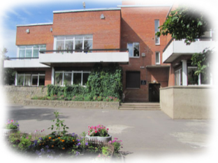

СПб Образовательный центр «Открытое образование»
Всероссийский конкурс творческих работ «Здоровые дети – здоровая планета»
Номинация «Мама, папа и я спортивная семья»

